Slide 1
FÓRUM NACIONAL DE REITORES DA ABRUEM Rio de Janeiro 27 a 30/05/2015

Slide 2
Agência de Inovação Tecnológica da UEL
Transformando conhecimento em inovação

Slide 3
AINTEC
Criada em 2008, com o objetivo de gerir a política de inovação tecnológica da UEL, identificando, protegendo e transferindo as criações geradas na universidade para a sociedade e o mercado.

Slide 4
Ações
Gerir a política de inovação da UEL
Proteger suas criações e invenções
Transferi-las para o setor produtivo
Atender as demandas do mercado
Promover o empreendedorismo inovador

Slide 5
Estrutura Administrativa
Conselho Diretor;
Diretoria;
Secretaria Executiva;
Escritório de Propriedade Intelectual (EPI)
Escritório de Transferência de Tecnologia (ETT)

Slide 6
Estrutura Administrativa
Temos como diferencial
Escritório de Design;
Incubadora de Empresas de Base Tecnológica (INTUEL)
Comunicação.

Slide 7
Parceiros

Slide 8
Comunicação
Coluna Tecnologia & Inovação – parceria AINTEC e rádio UEL FM
41 programas que tratam de temas:
Propriedade intelectual
Transferência de Tecnologia
Oportunidades em negócios
Gestão
Empreendedorismo

Slide 9
Eventos
Participação de 6 instituições
30 protótipos voltados a novos negócios – transferência de tecnologia e empresas para incubadora

Slide 10
Eventos
Parceria com a Secretaria Municipal de Educação
Ação dos escritórios de Comunicação e Design da AINTEC
Participação de mais de 100 crianças
Programa na Rádio UEL sobre um case: Empreendedor de sucesso em Londrina
Jogo de empreendedorismo

Slide 11
Propriedade Intelectual
Trabalhamos com:
Patentes
Marcas
Programas de Computador
Desenho Industrial
Modelo de Utilidade

Slide 12
Propriedade Intelectual
AINTEC pelo 2º ano consecutivo supera a meta de depósitos de patentes da UEL junto ao INPI – Instituto Nacional da Propriedade Industrial
23 depósitos em 2014
19 depósitos em 2013
Atuação da AINTEC

Slide 13
Propriedade Intelectual
Envolve todos os pedidos encaminhados ao INPI de projetos da UEL
Atuação da AINTEC

Slide 14
Propriedade Intelectual
Aumento significativo no nº de pesquisadores atendidos
Atuação da AINTEC

Slide 15
Inovação na área de PI
Parceria com a empresa incubada Inovaware
Criação do IntPI - “Solução Inteligente em Propriedade Intelectual (IntPI)” – software para gestão em PI

Slide 16
Inovação na área de PI
Benefícios IntPI :
Automação de tarefas de escritório – redução de trabalho manual da equipe com automação de processos repetitivos e burocráticos;
Maior controle sobre prazos – prazos dos processos monitorados de acordo com as regras do INPI ou de forma personalizada;
Acompanhamento automático da Revista da Propriedade Industrial – acompanhamento dos processos vigentes e monitoramento de termos cadastrados para realizar oposição a terceiros, se necessário;
Recebimento de notificações importantes por e-mail – notificações atreladas a um prazo;
Uso offline do aplicativo – possibilidade de consulta e uso das funcionalidades disponíveis quando em trânsito ou offline.

Slide 17
Inovação em PI
Aumento significativo de processos monitorados sem a necessidade de aumento de equipe

Slide 18
Escritório de Transferência de Tecnologia

Slide 19
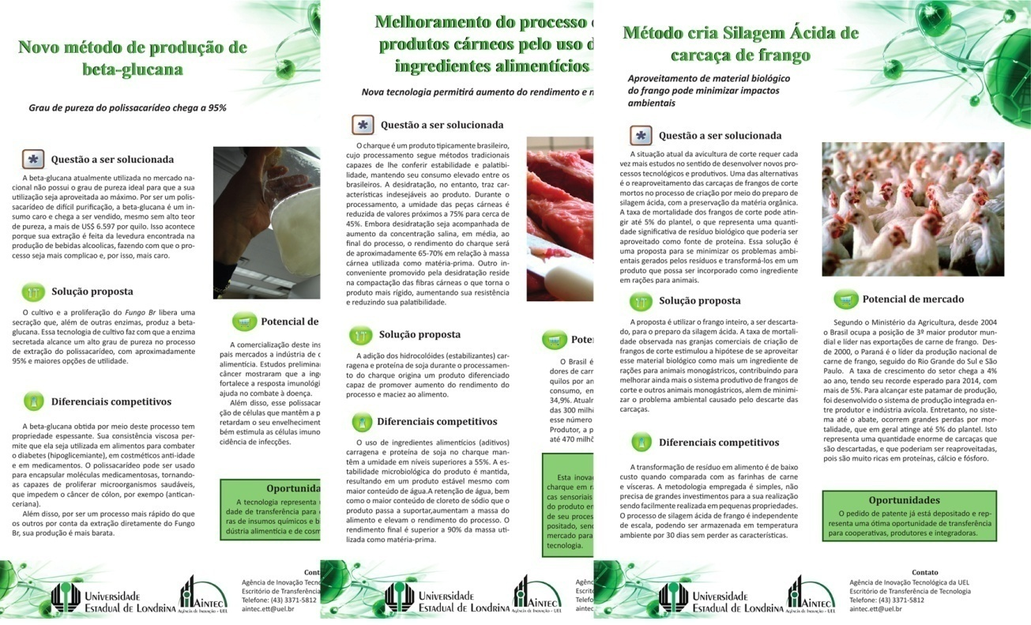
Criação da Vitrine Tecnológica
Leitura do documento de patente e criação do sumário em uma linguagem mais clara e acessível. O objetivo é a aproximação do setor produtivo.
www.aintec.com.br no menu Tecnologia

Slide 20
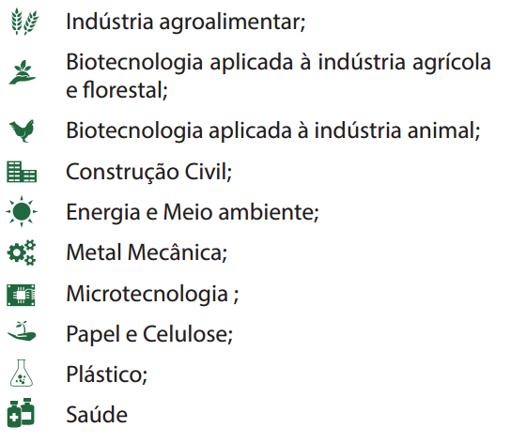
As tecnologias estão divididas nos seguintes setores estratégicos:

Slide 22
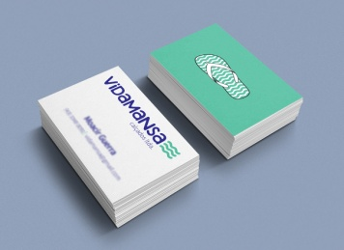
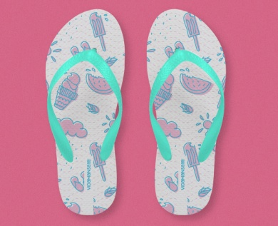
Escritório de Design (EDn)
Objetivo: fomentar a cultura do empreendedorismo nos alunos de Design Gráfico e Moda, atendendo a demanda da região a preços competitivos.
O escritório desenvolveu em 2014, oito projetos, entre eles, design e modernização de marcas, aplicação de rótulos, layout 3D e desenvolvimento de estampas para chinelos.

Slide 24
Incubadora de Empresas de Base Tecnológica (Intuel)
Objetivo: apoiar projetos e empreendimentos de base tecnológica, visando à criação de empresas inovadoras e sustentáveis.

Slide 25
Incubadora de Empresas de Base Tecnológica (Intuel)
11 empresas incubadas;
84 empregos diretos dos empreendimentos apoiados;
R$ 1 milhão de faturamento conjunto dos empreendimentos apoiados;
Média de 50 novos produtos ofertados pelas empresas;
Apoio para 5 empresas juniores (Administração, Direito, Economia, Farmácia e Psicologia);
2 empresas incubadas contempladas pelo programa Tecnova da Fundação Araucária, captando R$ 500 mil em recursos.
Dados de 2014

Slide 26
Incubadora Internacional de Empresas de Base Tecnológica (Intuel)
320 horas de consultoria para empreendimentos;
280 horas de qualificação para os empreendimentos a partir do modelo de qualidade CERNE;
80 horas de sensibilização sobre a importância da incubadora;
Captação de cerca de R$ 500 mil em recursos nos últimos 6 anos para a incubadora.
Dados de 2014

Slide 27
Gestão da qualidade para empreendimentos inovadores
Uma das 40 incubadoras selecionadas para participar do Modelo de Qualidade Cerne, entre as 384 incubadoras de todo o país.

Slide 28
Empresas incubadas
Gestão de Árvores
ProBiome
Acqua Conte
Biofertilizante MA

Slide 29
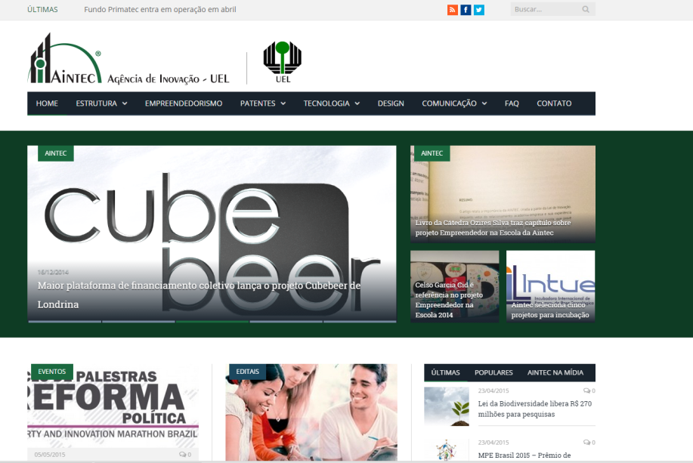
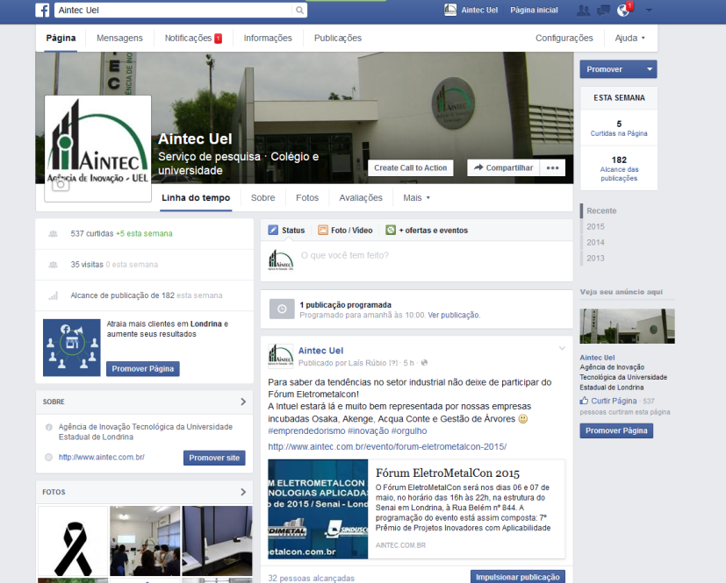
Recorte de tela efetuado: 04/05/2015; 15:17
Conheça a Aintec – visite nosso site e acompanhe pelo Facebook
www.aintec.com.br
Aintec UEL

